Slide 1
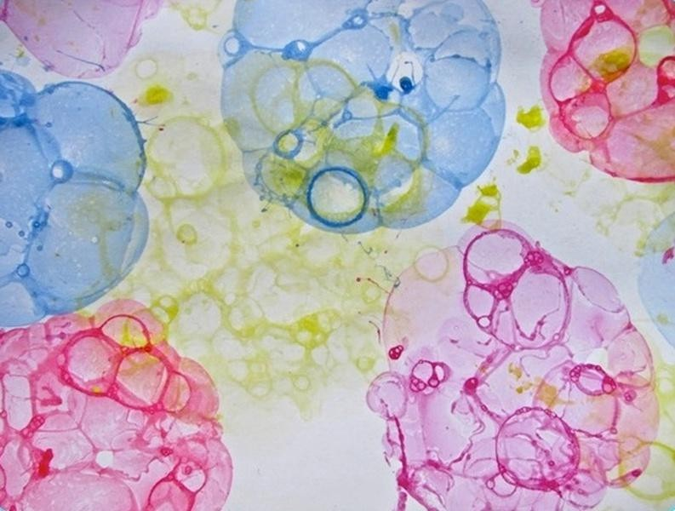
Нетрадиционные техники рисования в детском саду
Воспитатель МАДОУ № 6
Третьякова А.В.

Slide 2
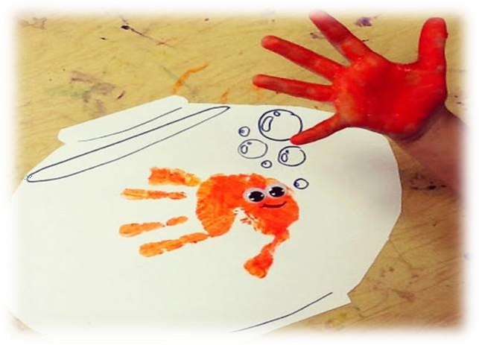
Другими словами, чем больше мастерства в детской руке, тем умнее ребенок».
В. А. Сухомлинский.
«Истоки способностей и дарования детей – на кончиках пальцев. От пальцев, образно говоря, идут тончайшие нити – ручейки, которые питают источник творческой мысли.
Все дети любят рисовать. Испытав интерес к творчеству, они сами находят нужные способы. Но далеко не у всех это получается, тем более, что многие дети только начинают овладевать художественной деятельностью. Дети любят узнавать новое, с удовольствием учатся. Именно обучаясь, получая знания, навыки ребенок чувствует себя уверенно.

Slide 3
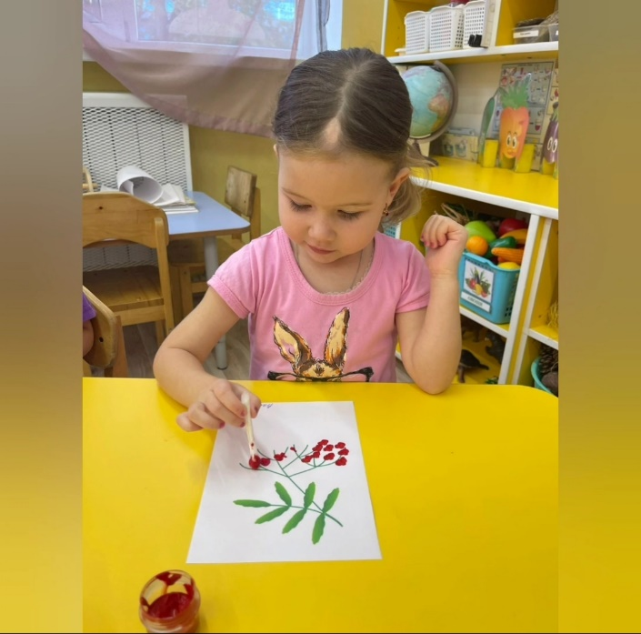
Рисование необычными материалами, оригинальными техниками позволяет детям ощутить незабываемые положительные эмоции.
Нетрадиционное рисование раскрывает новые возможности использования хорошо знакомых им предметов в качестве художественных материалов, удивляет своей непредсказуемостью.
Оригинальное рисование без кисточки и карандаша расковывает ребенка, позволяет почувствовать краски, их характер, настроение. Незаметно для себя дети учатся наблюдать, думать, фантазировать.

Slide 4
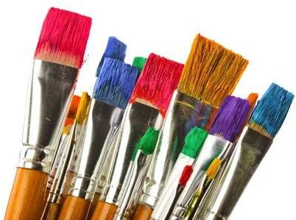
С детьми младшего дошкольного возраста рекомендуется использовать:
рисование пальчиками;
оттиск печатками из картофеля, моркови, пенопласта;
рисование ладошками.
Детей среднего дошкольного возраста можно знакомить с более сложными
тычок жесткой полусухой кистью.
печать поролоном;
печать пробками;
восковые мелки + гуашь
свеча + акварель;
отпечатки листьев;
рисунки из ладошки;
рисование ватными палочками;
волшебные веревочки;
монотипия предметная
техниками:

Slide 5
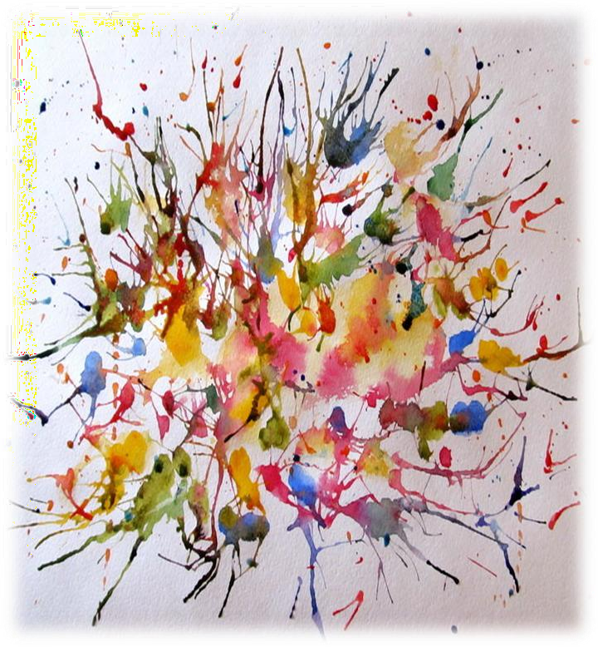
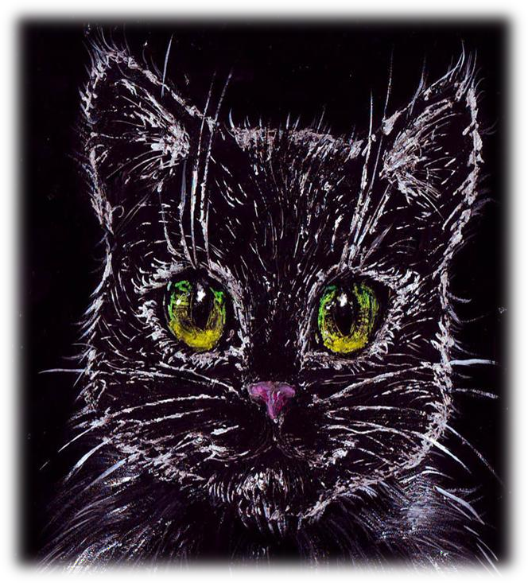
В старшем дошкольном возрасте дети могут освоить еще более трудные методы и техники:
рисование солью, песком, манкой;
рисование мыльными пузырями;
рисование мятой бумагой;
кляксография с трубочкой;
монотипия пейзажная;
печать по трафарету;
кляксография обычная;
пластилинография
граттаж.

Slide 6
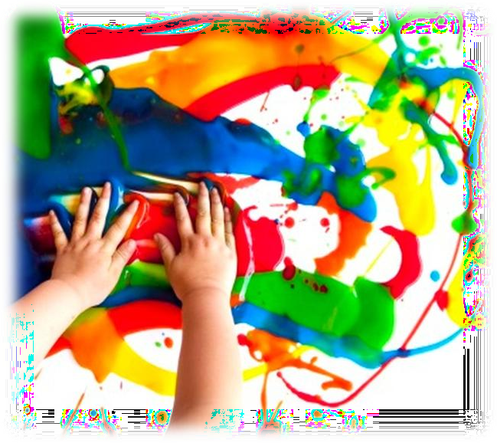
Пальцеграфия
Самый простой и распространённый способ нетрадиционной техники — рисование подушечками пальцев. Для этого хорошо подходят специальные пальчиковые краски, также можно использовать гуашь или акварель, предварительно намочив её водой.
Всё, что требуется от ребёнка, — это обмакнуть палец в краску и оставить на бумаге отпечаток. Таким образом интересно разукрашивать шаблоны (их можно распечатать или же нарисовать от руки):
К голому дереву добавить листьев;
На стебель и сердцевину — лепестки;
Для божьей коровки сделать пятнышки на спине;
Для новогодней ёлки — игрушки;
Белые пятна на шляпке мухомора;
Пятна у бабочек на крылышках.

Slide 7
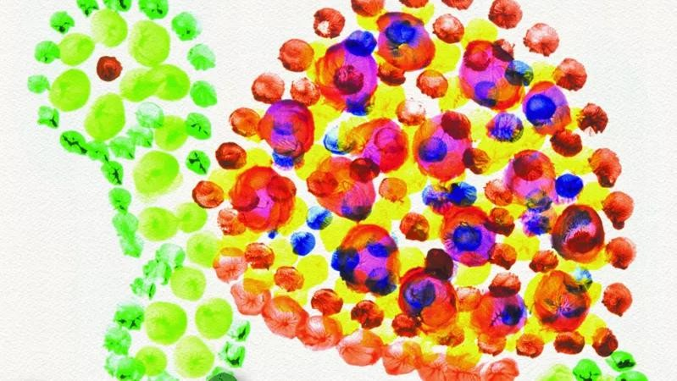

Slide 8
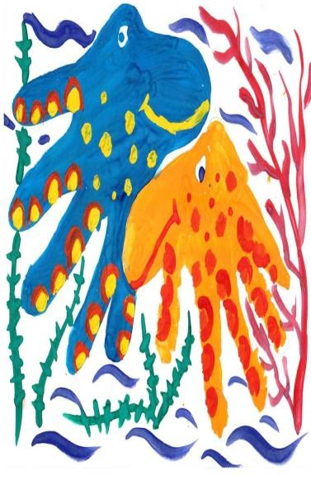
Рисование ладонями
Можно считать этот способ следующим шагом после рисования пальцами. Здесь будет задействована вся ладонь. Краски можно использовать те же, что и для пальцеграфии. Вот несколько вариантов рисования ладонями:
Цыплёнок. Следует нанести жёлтую краску на ладонь и оставить
отпечаток на бумаге — получилось тело. Затем нанести краску на кулачок
и таким образом сделать цыплёнку головку. Осталось добавить клюв, лапки и глаза.
Рыбка. Для этого можно нанести на ладонь разные цвета, затем оставить
отпечаток на бумаге и добавить к изображению глазки и плавники.
Дерево. Для этого следует использовать коричневую или чёрную краску для отпечатка ладони. Затем получившееся дерево украсить листьями
с помощью пальцеграфии.
Павлин. Эта красивая птица получится из двух или более отпечатков ладошек. Затем следует пририсовать голову, лапы, глаза и украсить хвост.
Цветок. Стоит использовать яркую краску, чтобы оставить отпечаток.
Затем к нему пририсовать стебель с листочками.

Slide 9
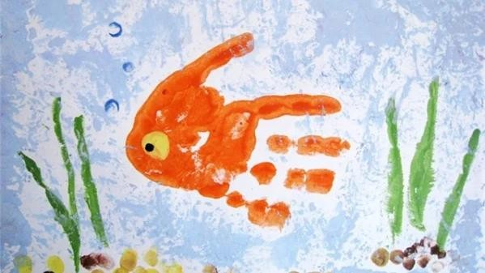

Slide 10
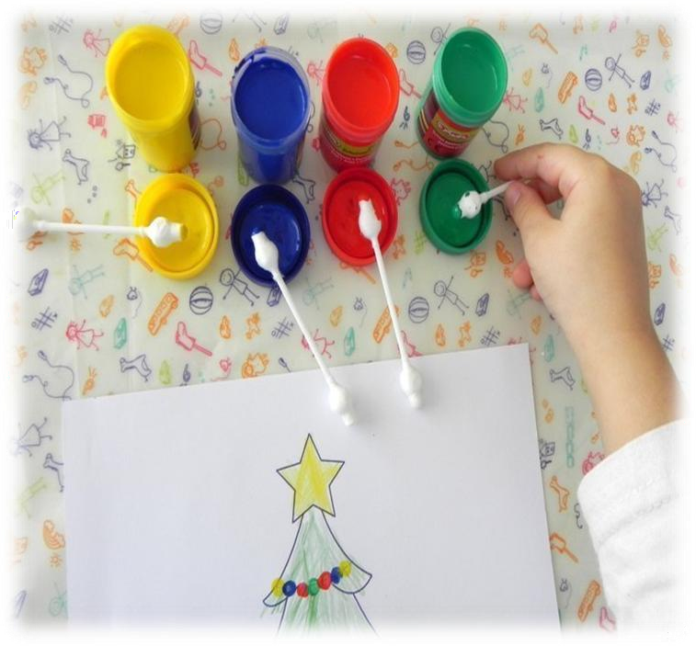
Рисование ватными палочками (метод тычка)
Данный способ напоминает пальцеграфию, однако здесь используется альтернативный инструмент для отпечатка — ватная палочка. След от неё получается маленький и более круглый, поэтому этим методом хорошо
рисовать пятнышки животным. Другой вариант — полностью раскрашивать изображение тычками, таким образом получив эффект мозаики. При помощи ватных палочек можно нарисовать следующее:
Зёрна у мышки или курочки;
Ягоды рябины;
Снегопад;
Дождь;
Звёздное небо.

Slide 11
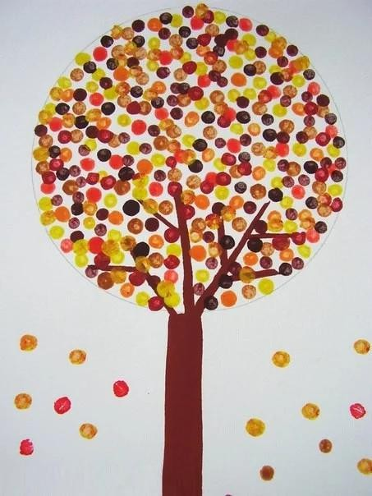

Slide 12
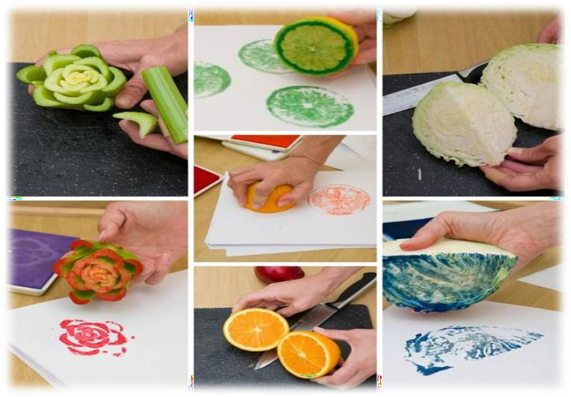
Штампинг
Эта техника довольно простая в реализации и подойдёт даже младшим детсадовским группам. Смысл в том, чтобы обмакнуть
какой-либо штамп в краску и оставить на бумаге отпечаток. Причём в качестве штампа можно выбрать что угодно, например, следующее:
Листья;
Овощи;
Фрукты;
Веточки.

Slide 13
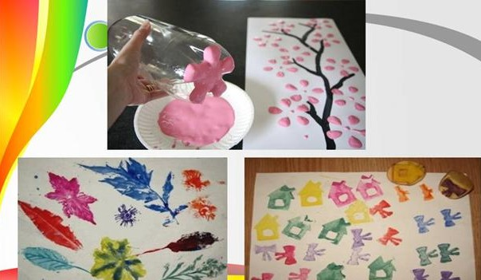

Slide 14
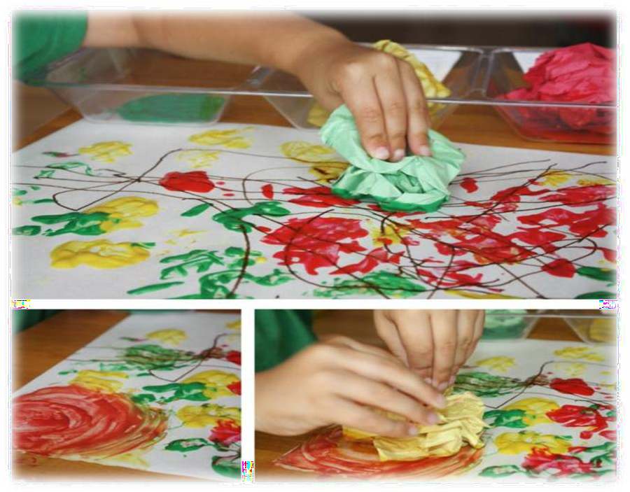
Рисование мятой бумагой
Для этого способа удобней использовать гуашь. Понадобится небольшой кусочек бумаги, который необходимо смять. Затем
обмакнуть этот комок в краску (при необходимости в гуашь следует добавить воды) и начать прикладывать его к бумаге. Рисунок при этом получается воздушный и лёгкий. Вот несколько идей, что можно нарисовать таким способом:
Ветки сирени;
Одуванчики;
Облака;
Заснеженные ели;
Цветущий луг.

Slide 15

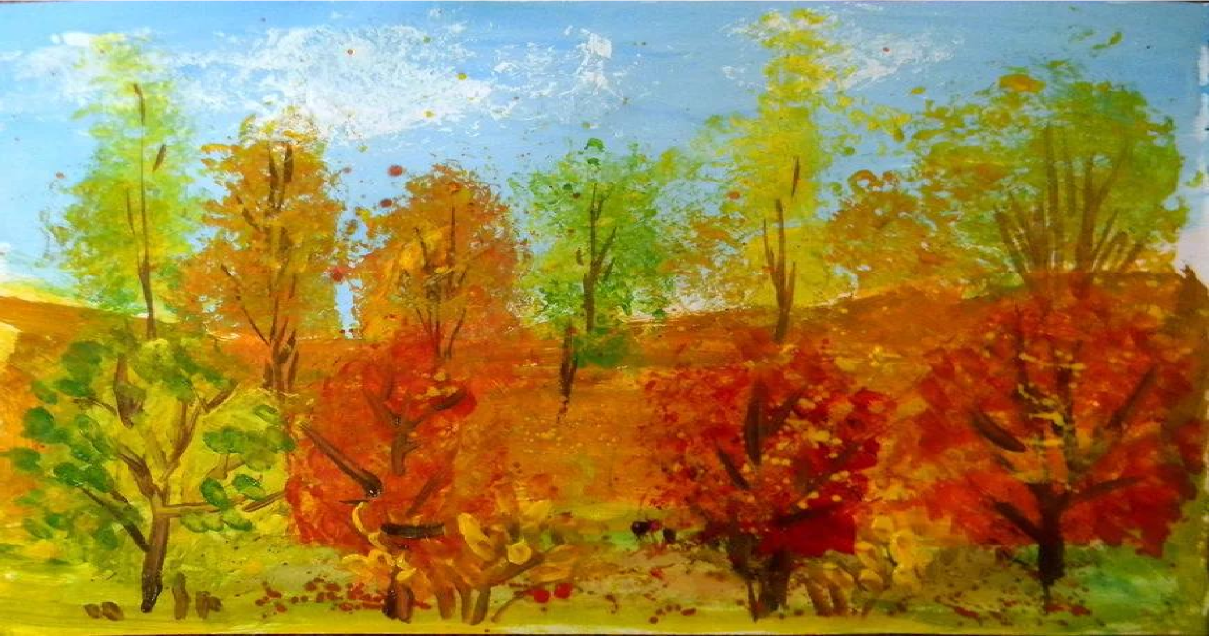

Slide 16
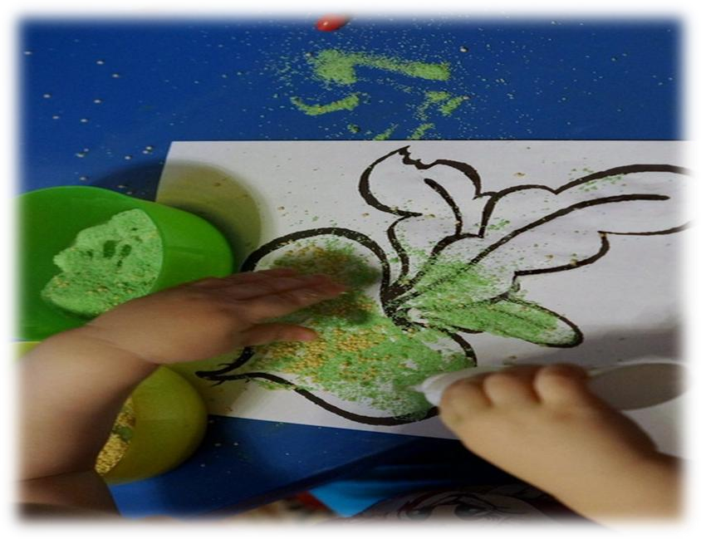
Рисование сыпучими веществами
Для этого способа можно использовать соль, песок или какую-либо крупу. Рисование происходит поэтапно. Сначала следует нанести
на бумагу какой-либо рисунок. Затем в определённые места капнуть клей ПВА и посыпать их солью или крупой. После засыхания следует стряхнуть лишнее. Получится необычный объёмный рисунок. Можно поэкспериментировать с этим способом рисования на следующие
тематики:
Зимний лес;
Фейерверки;
Вьюга;
Узор на крыльях бабочки;
Цветы.

Slide 17
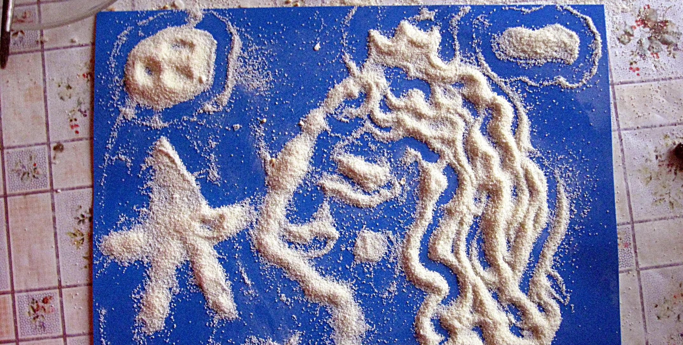

Slide 18
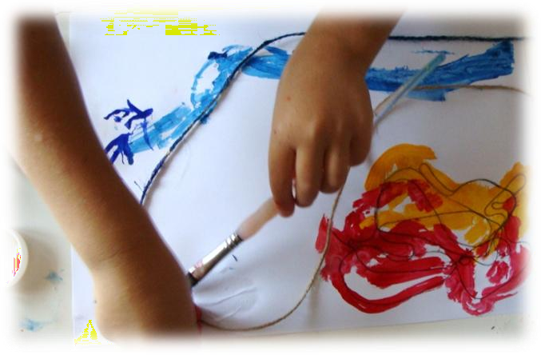
Ниткография
Рисование нитью для дошкольников может быть немного сложновато, поэтому рекомендуется проводить у старших групп. Это довольно сложная техника и малыши с ней не справятся. Для создания такого рисунка нужно приготовить нитки (желательно выбирать потолще, например, шерстяные).
Далее необходимо отрезать нить длиной примерно 30 см и хорошенько
обмакнуть её в краску. Затем следует положить нить на бумагу, например петелькой, и потянуть ее вниз. Для удобства можно использовать два листа бумаги, чтобы как следует прижать нитку с двух сторон. Другой вариант — сложить лист пополам и внутри водить нитью. Узоры можно создавать разнообразные, например:
Абстракцию;
Цветы;
Улитку (нить для этого следует сложить спиралью);
Бабочку.

Slide 19
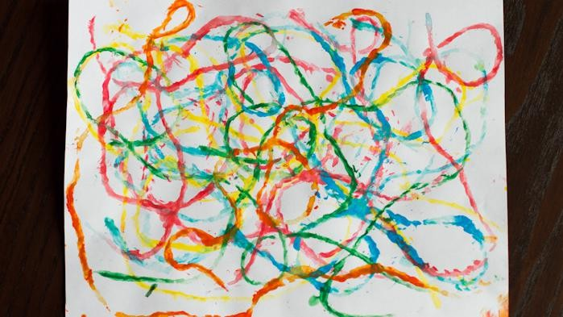

Slide 20
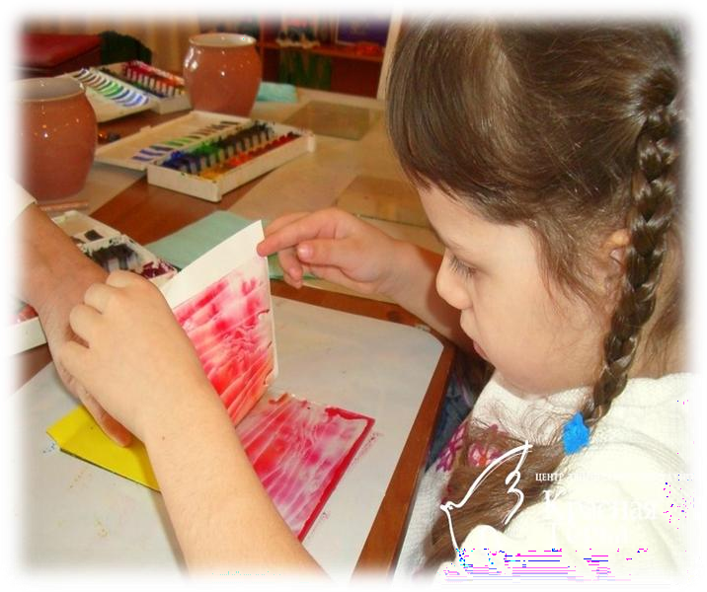
Монотипия
Это техника создания изображения с помощью отпечатка. Для детского сада подойдёт способ, когда лист бумаги
складывается пополам и на одной стороне красками наносится изображение. Затем рисунок прижимают к другой половине листа, таким образом получается симметричное изображение. Что можно изобразить в этой технике, рисуя только половину изображения?
Бабочку;
Отражение в воде пейзажа;
Кораблик с отражением;
Вазу с цветами;
Солнце;

Slide 21
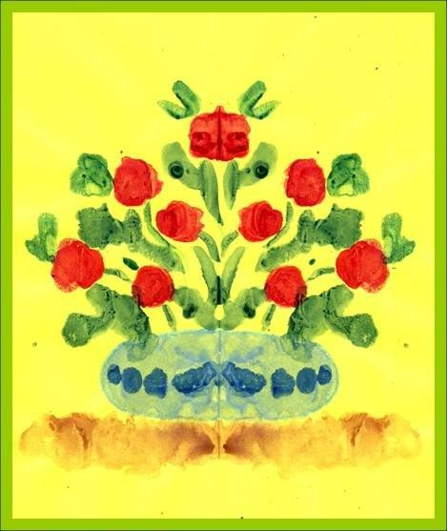

Slide 22
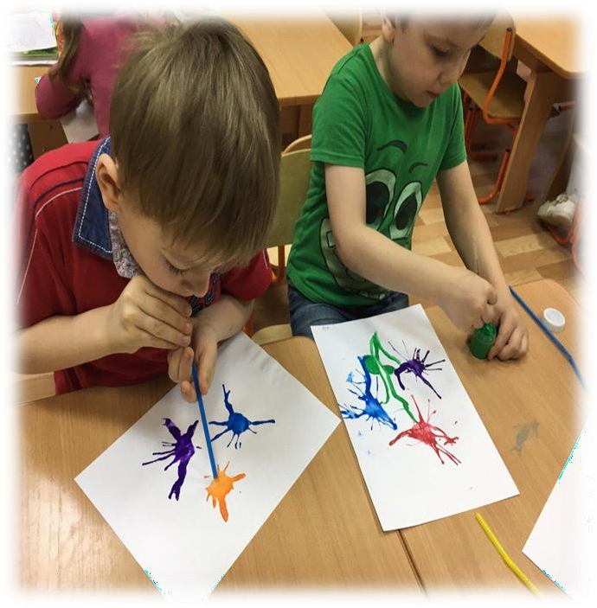
Кляксография
Суть данного метода в том, чтобы на начальном этапе капнуть на листок краску, образовав кляксу. Затем следует дополнить её различными деталями, получив какой-либо рисунок. Такой способ отлично развивает воображение детей.
Для получения клякс или брызг краски на бумаге можно использовать коктейльную трубочку. С помощью этой же трубочки можно раздувать кляксу, получая желаемое изображение, например, следующие:
Ветки дерева;
Причёску человечка;
Какого-либо персонажа.

Slide 23
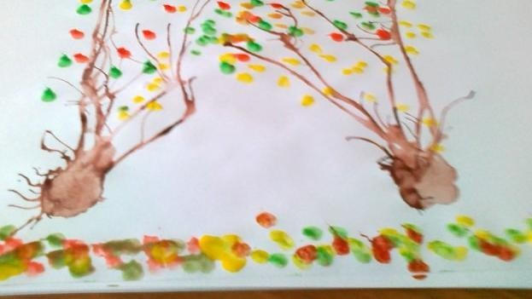

Slide 24
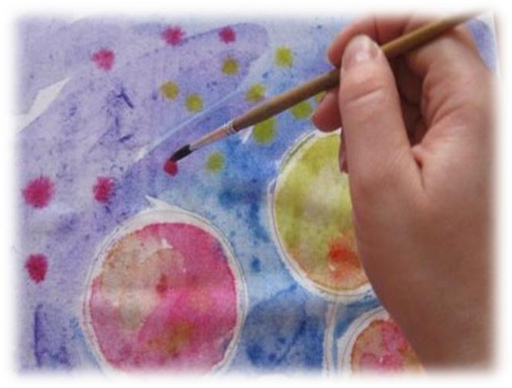
Рисование по сырому
Краска в данном методе наносится на сырую поверхность. В итоге можно получить размытый фон для будущего рисунка. На подготовительном этапе лучше разметить будущий рисунок карандашом на листе бумаги. Сделать это следует до того, как нужно будет мочить его водой. Не стоит мочить слишком сильно, излишки воды следует убрать губкой. Акварель на мокрой бумаге будет равномерно расходиться от кисточки. Таким образом можно
дать разным цветам самим смешаться, тогда переход цвета будет выглядеть равномерно. Что можно нарисовать по сырому, кроме однотонного фона:
Закатное солнце в небе;
Облака и тучи;
Цветы;
Деревья;
Морское дно.

Slide 25
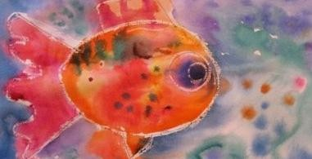

Slide 26
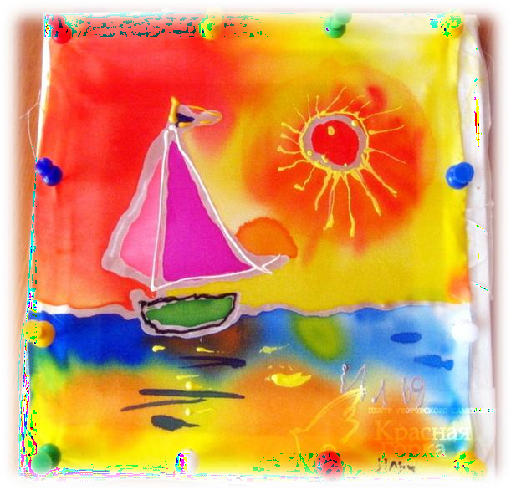
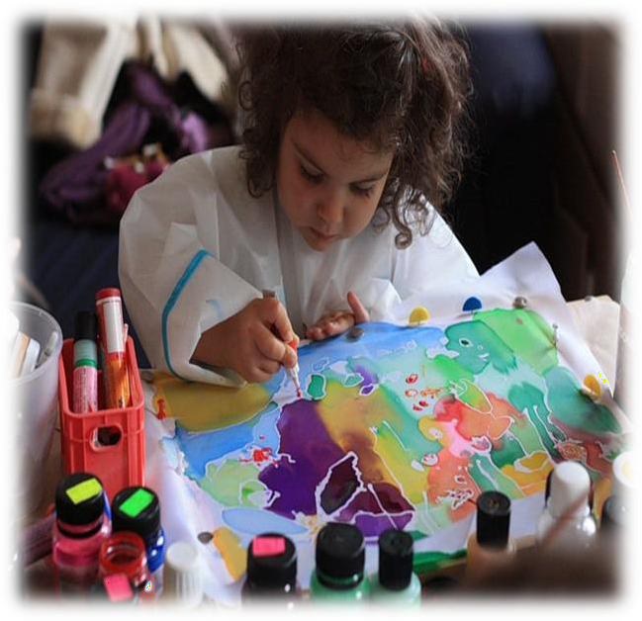
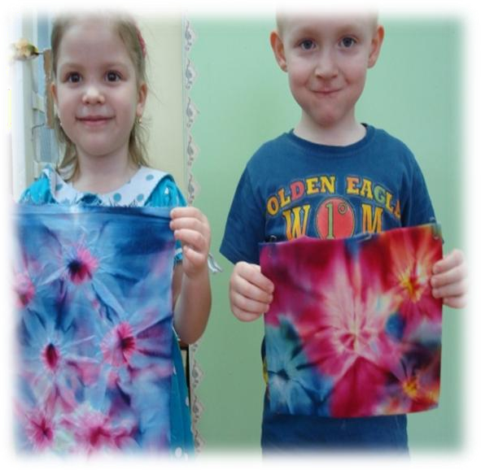
Батик
Это техника рисования на ткани. Для занятия потребуется кусок хлопкового материала белого цвета. Для детского сада подойдёт самый простой вариант росписи — узелковый. Для этого нужно завязать на ткани несколько узелков, затем окунуть их в краску. После высыхания узелки следует развязать —
на ткани останутся интересные узоры.

Slide 27
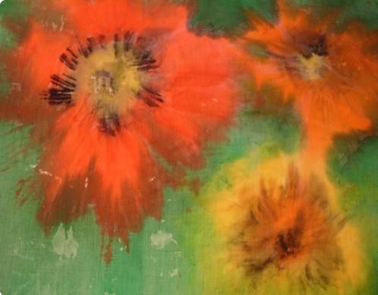

Slide 28
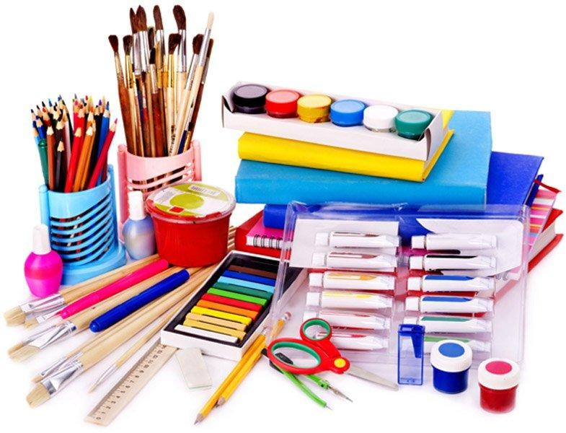
Советы педагогам и родителям :
материалы (карандаши, краски, кисти, фломастеры,
восковые карандаши и т.д.) необходимо располагать в поле зрения детей, чтобы у них возникло желание творить;
знакомьте их с окружающим миром вещей, живой и неживой природой, предметами изобразительного
искусства, предлагайте рисовать всё, о чем дети любят говорить, и беседовать с ними обо всём, что они любят рисовать; не критикуйте детей и не торопите, наоборот, время от времени стимулируйте занятия детей
рисованием; хвалите , помогайте им, доверяйте им.Знайте
,каждый ребёнок индивидуален!

Slide 29


